Slide 1
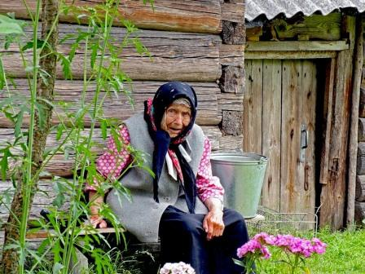
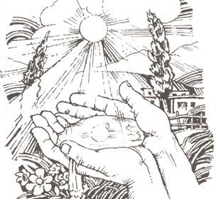
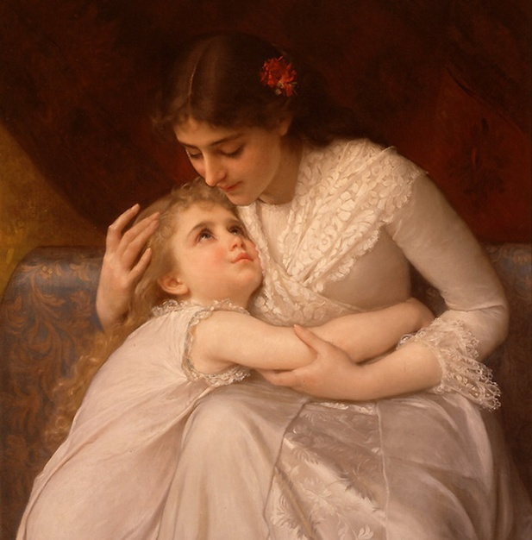
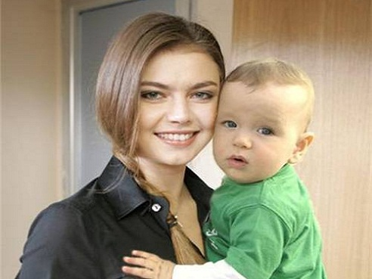
Ирон фысджытё мады къухтё, мады узёлд, уарзтыл…

Slide 2
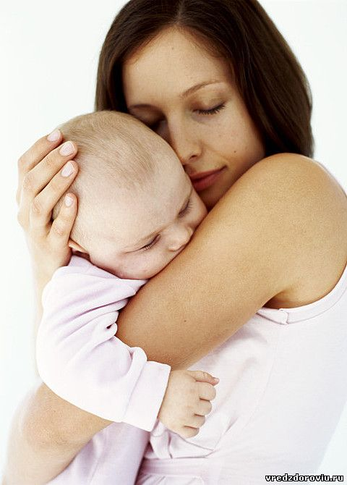
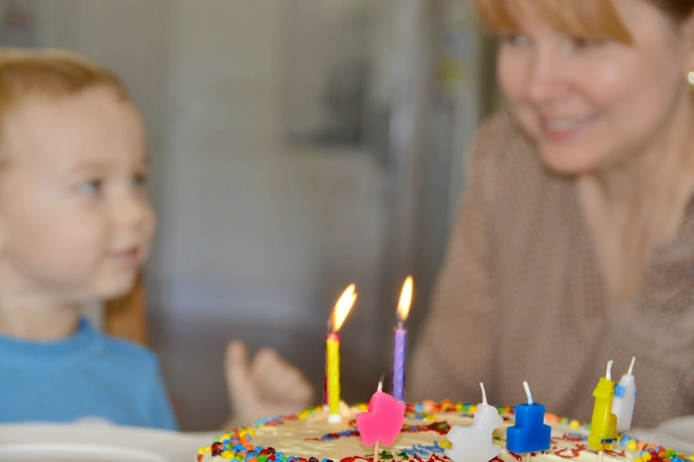
Мады хъёбыс сабийён хёдзар у, уым рёзынц йё ныфс ёмё йё хъару Цёгёраты Гиго

Slide 3
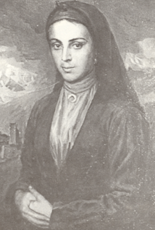
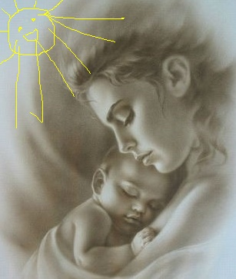
Уарзон ныййарёг, мё номёй цёрыс, хуры тёмёнау мё сёрмё лёууыс. Хуры цёхёрау ёдзух дё ёргом, хуримё барын дё ном! ( Кокайты Тотрадз)

Slide 4
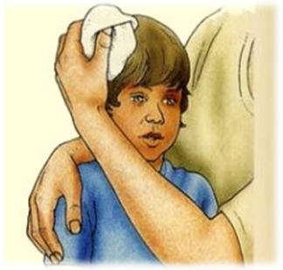
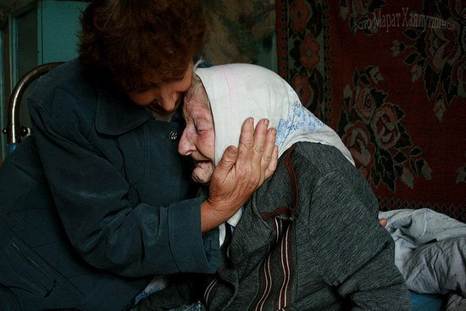
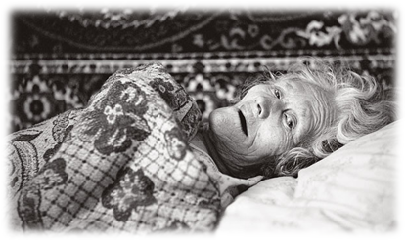
Ехх мё мад, мё мад! Цал хатты -иу ахаудтён ацы зёххыл, цал… Алкёддёр-иу мё систай. Фёлё мын ды ныр иунёг хатт ёрхаудтё, ёмё дёу сисын куы нё бацис мё бон … (Черчесты Хъасболат)

Slide 5
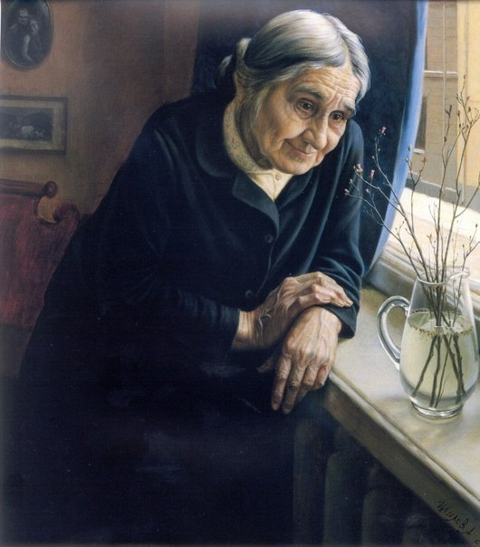
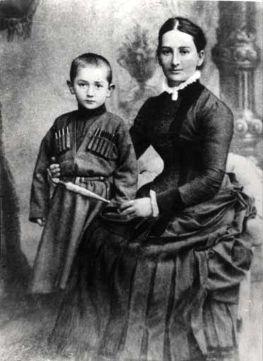
Лёгыл цёрёнбон мады уд куы сысы, йё мад куы у йё рахъомылгёнёг. Цымё уёдё йё фыды ном куы фыссы, уёд мады ном цёуылнё фыссы лёг? Дзаболаты Хазби

Slide 6
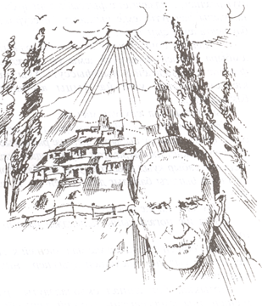
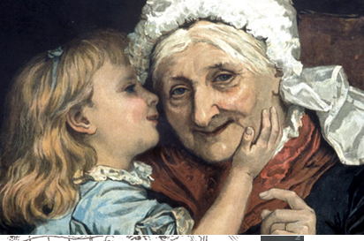
Мё ныййарёг, зёгъ мын цёмёй? Цёмёй дын бафидон дё хёрзтё?.. Ды цасфёнды дёр дом мёнёй, - Дзёвгар дё хъёбулён йё хёстё!.. Дауыраты Дамир

Slide 7
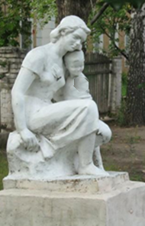
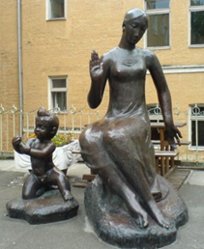
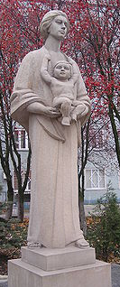
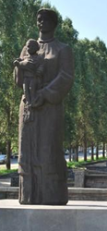
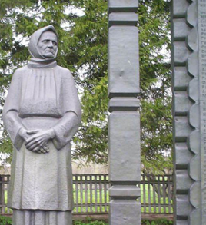
Цыртдзёвёнтё мадён…

